Slide 1
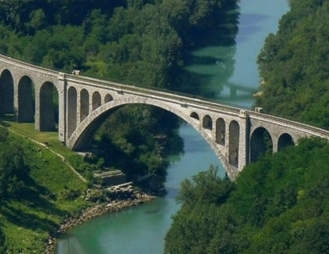
SOLKANSKI MOST

Slide 2
SOLKAN
https://www.google.si/maps/place/5250+Solkan/@45.9806458,13.6337003,14z/data=!3m1!4b1!4m5!3m4!1s0x477b004c71876ded:0xce773fe30c78a499!8m2!3d45.9678392!4d13.6455618
94 m nadmorske višine
3 227 prebivalcev
Velik 4,2 km2

Slide 3
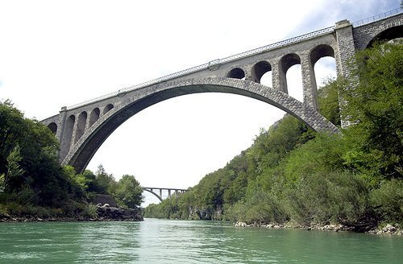
SOLKANSKI MOST
220 m dolg most
osrednji lok + svetlobna odprtina = 85 m

Slide 4
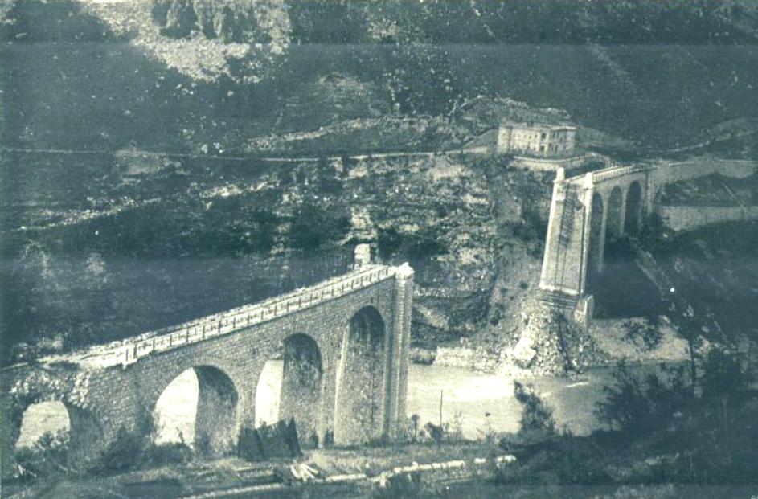
SOLKANSKI MOST
1916 rastreljen
Obnovili 1927

Slide 5
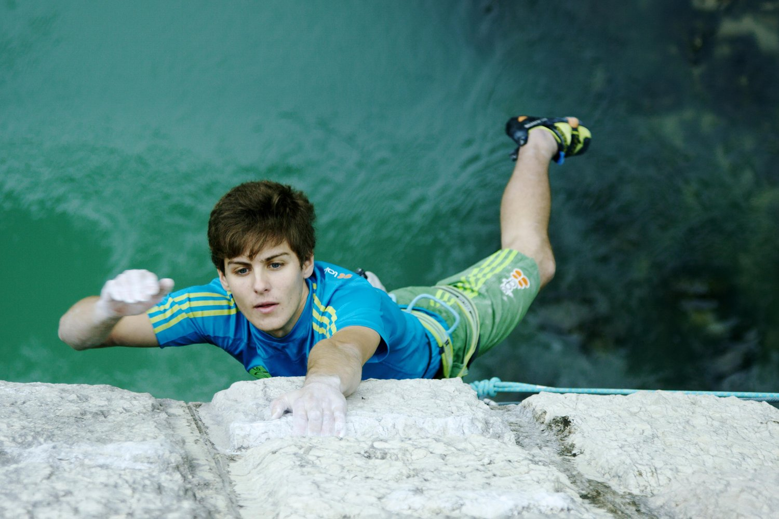
ZANIMIVOSTI
Franc Ferdinand
Domen Škofic

Slide 6
VIRI
http://www.solkan.si/turizem/solkanski-most
https://sl.wikipedia.org/wiki/Solkanski_most
http://www.redbull.com/si/sl/stories/1331683165394/video-domen-%C5%A1kofic-solkanski-most-red-bull
https://www.novagorica-turizem.com/najlepsa-dozivetja/kultura-in-narava/2012032010441912/Solkanski%20most/
Knjižnji: Znamenitosti Slovenije, Učila International založba d.o.o. Tržič 2007

